Slide 1
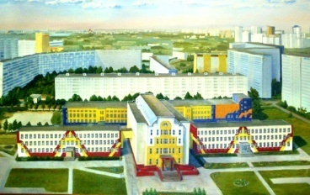
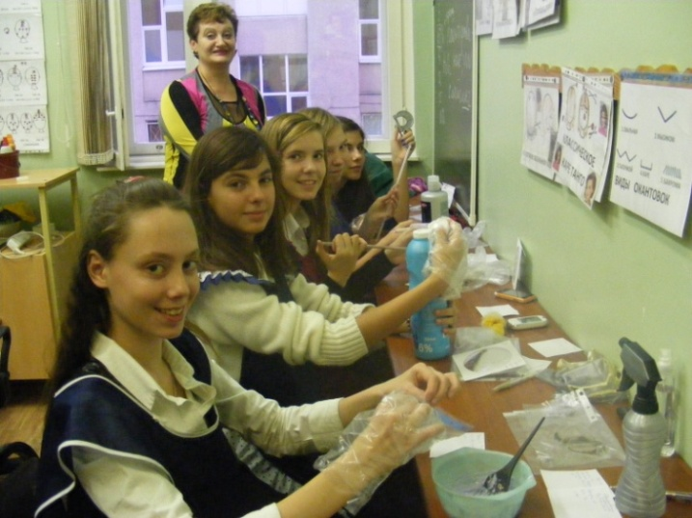
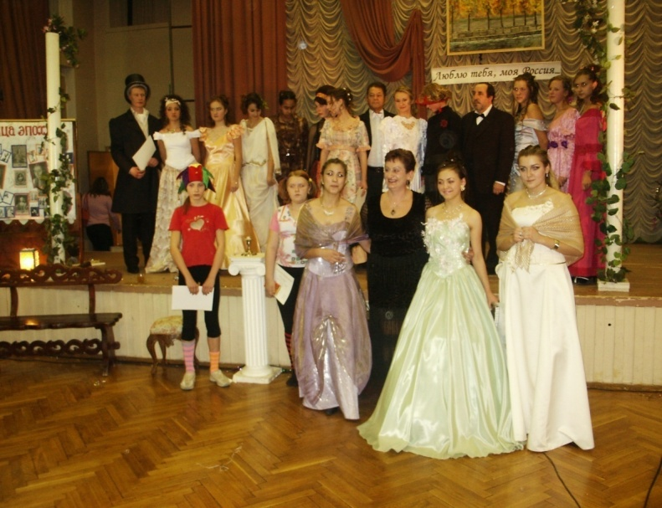
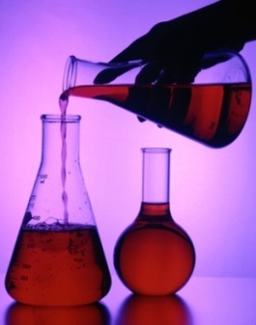
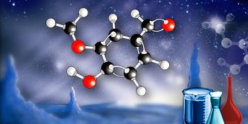
ДЕПАРТАМЕНТ ОБРАЗОВАНИЯ ГОРОДА МОСКВЫ
ГОСУДАРСТВЕННОЕ ОБРАЗОВАТЕЛЬНОЕ УЧРЕЖДЕНИЕ
«ЦЕНТР ОБРАЗОВАНИЯ № 491 «МАРЬИНО»
109651, Москва, Новочеркасский б-р, д.19
Телефон: (495) 356-37-31
Факс: (495) 356-37-31
ОКПО 4848 6727, ОГРН 1037739394758
ИНН/КПП 7704191153/770401001 E-mail: ec491edu@mail.ru
Тема НИР
«Исследование изменения свойств и структуры волос в процессе их окраски»
H2O2
pH
Руководитель студии «Шарм»
педагог дополнительного
образования
Лявданская А.Я.
студия
Парикмахерского
Искусства
«ШАРМ»

Slide 2
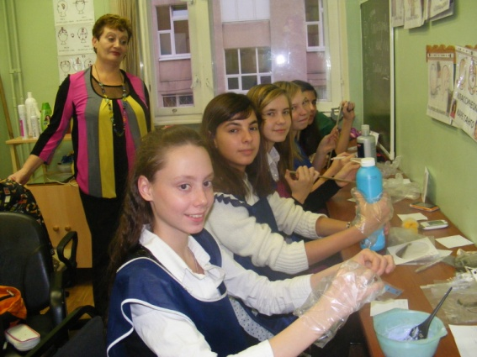
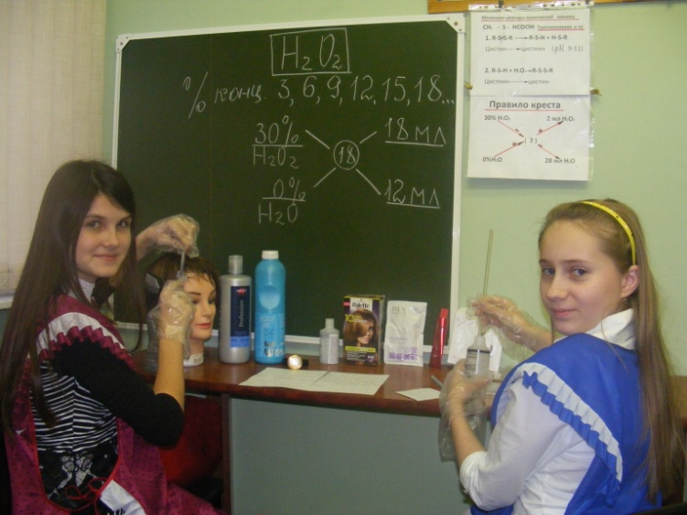
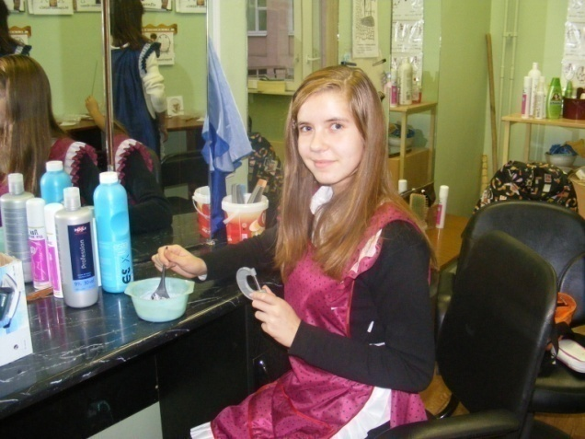
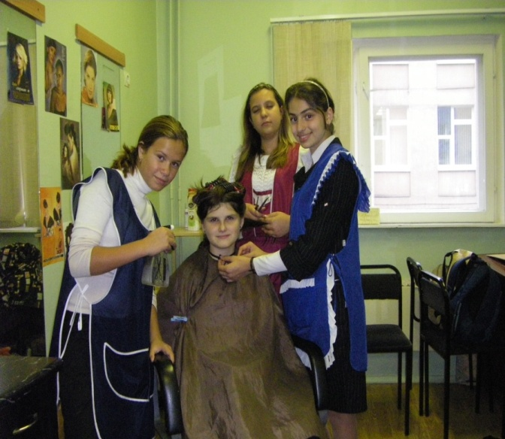
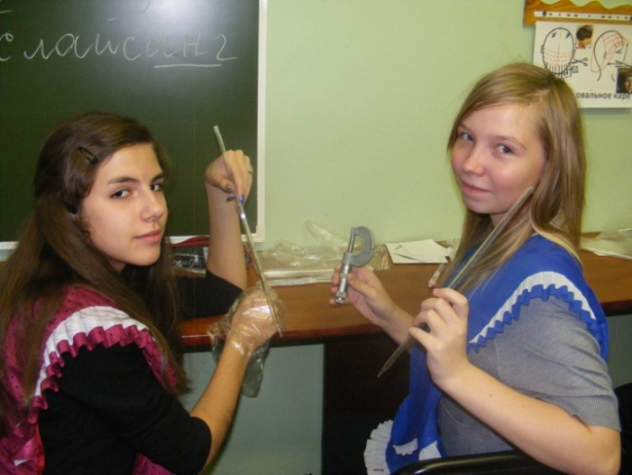
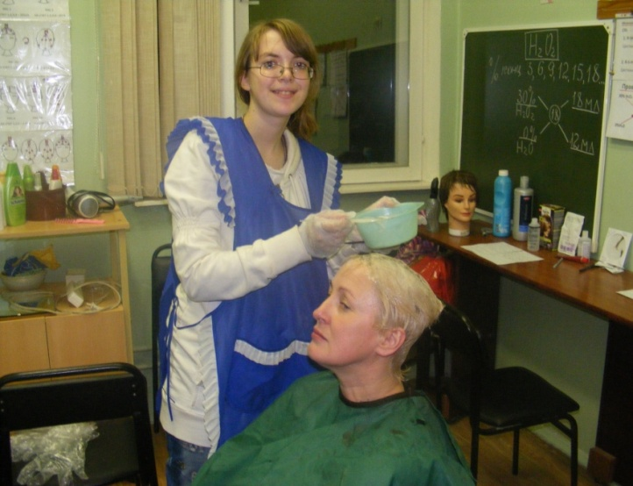
В НИР принимали участие ученики
студии «Шарм» ЦО № 491 «Марьино»

Slide 3
Актуальность
выбранной темы объясняется массовым использованием химических препаратов для окраски волос, содержащих перекись водорода и наносящих непоправимый вред здоровью.
Новизна
выбранной темы объясняется отсутствием аналогичных научных исследований в области парикмахерского искусства: все знают, что красить волосы химическими препаратами вредно, но никто не задавался целью это исследовать и научно доказать.
Цели работы:
- исследование, изучение и научное обоснование изменения свойств и структуры волос в результате воздействия на них химических красителей, содержащих перекись водорода;
- пропаганда здорового образа жизни.

Slide 4
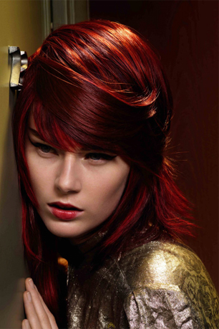
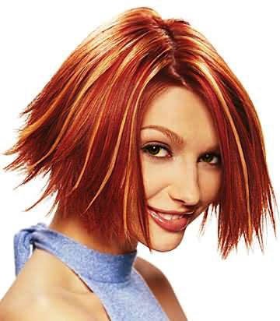
Определение объекта
и предмета
исследования
Объектом исследования являются волосы; предметом исследования -
химические процессы, происходящие во время их окраски, изучение влияния химических красителей на структуру и свойства волос.

Slide 5
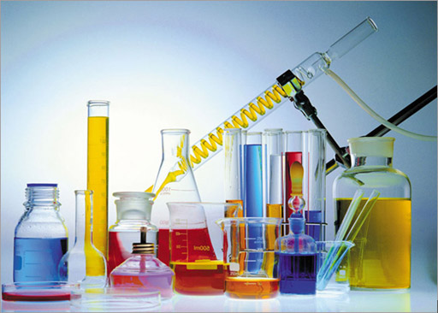
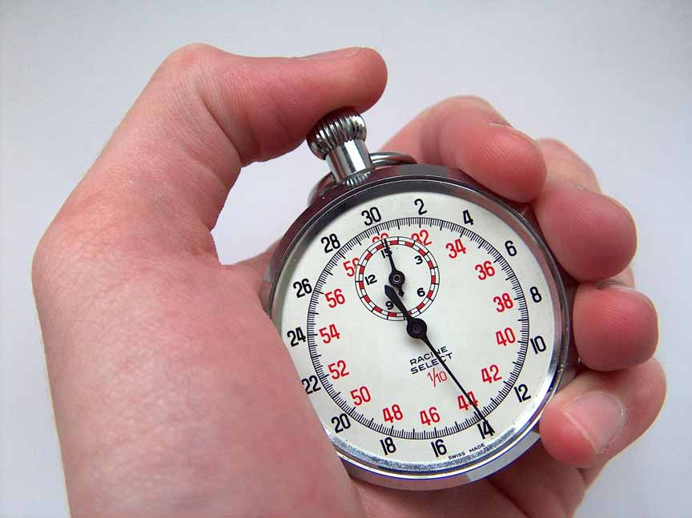
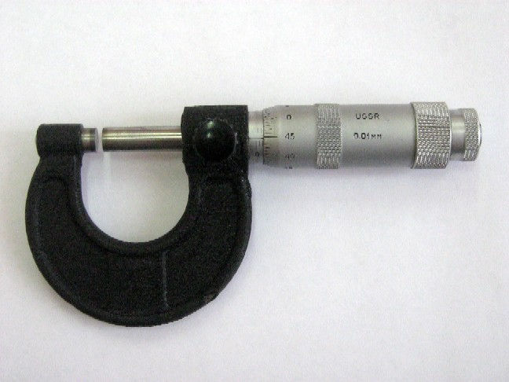
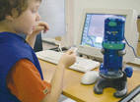
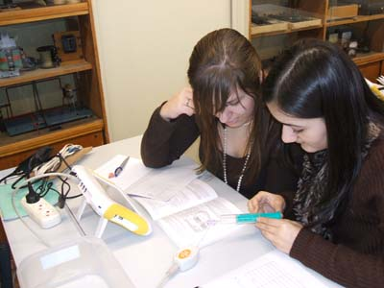
Используемые приборы, оборудование, инструменты
Микрометр
Секундомер
Мерная химическая посуда
Микроскоп

Slide 6
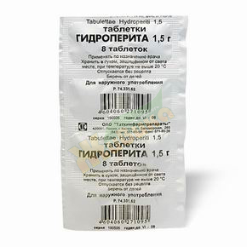
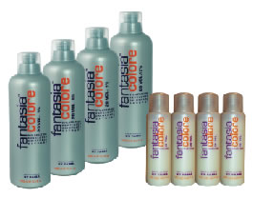
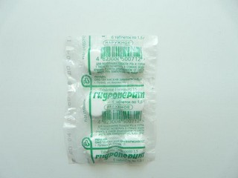
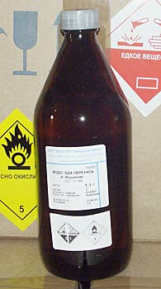
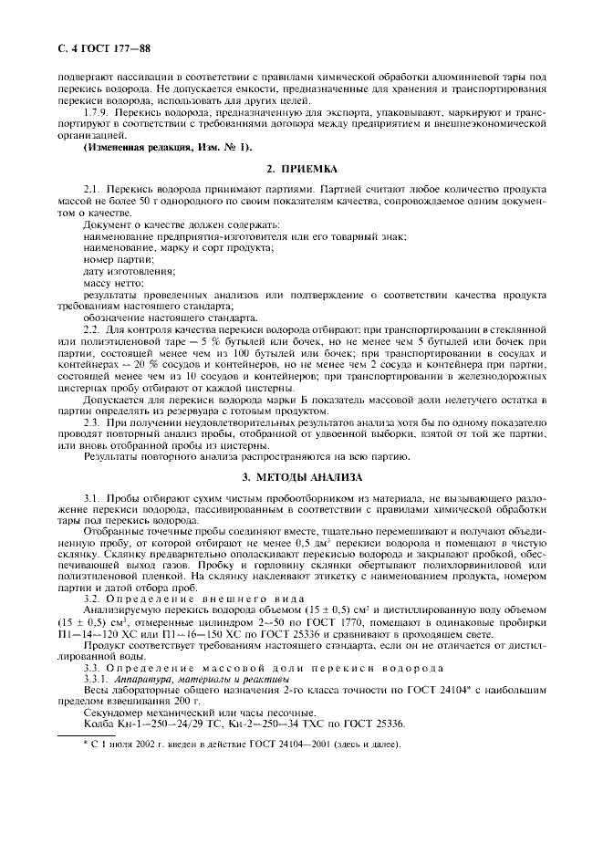
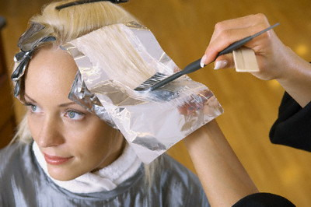
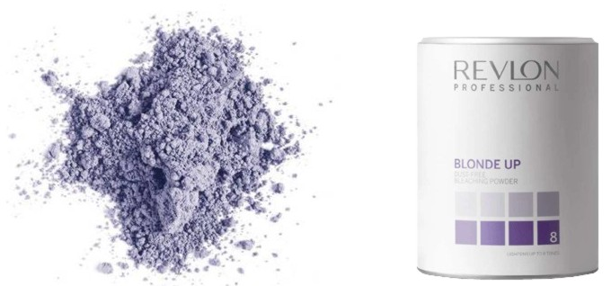
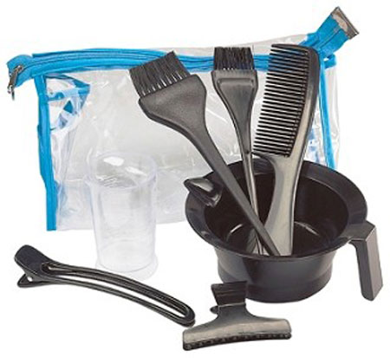
Используемые материалы и приспособления
ГОСТ 177-88. Водорода перекись. Технические условия.

Slide 7
Физические свойства волос
- гигроскопичность
- густота
- длина
- упругость
- толщина
- форма
- пористость
- жесткость
- эластичность
- прочность

Slide 8
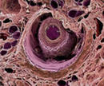
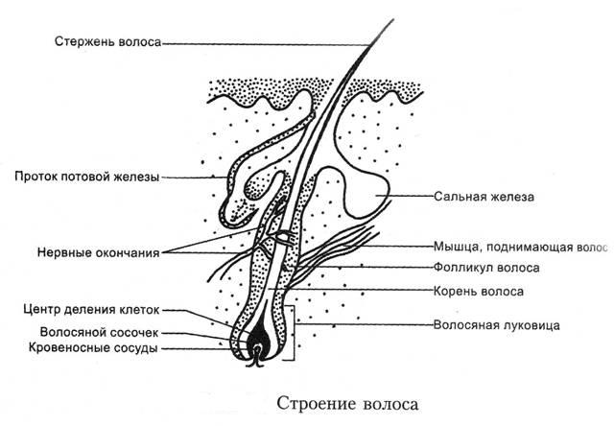
Структура волоса под микроскопом
Волосяная луковица под микроскопом
Строение стержня
Строение волоса

Slide 9
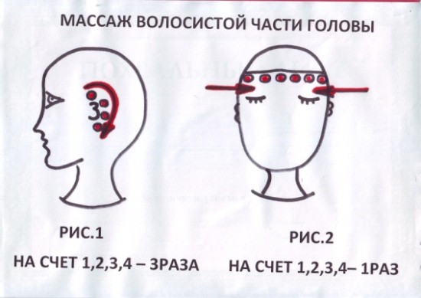
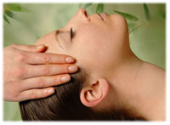
Подготовка волос к воздействию химических препаратов (краски, состава для химической завивки)
ЦЕЛИ МАССАЖА
1. Разрыхление чешуйчатого слоя волос
2. Снятие усталости, головной боли
3.Улучшение кровообращения
4. Восстановление деятельности сальных желез
5. Уничтожение следов перхоти
6.Усиление роста волос, увеличение их объема

Slide 10
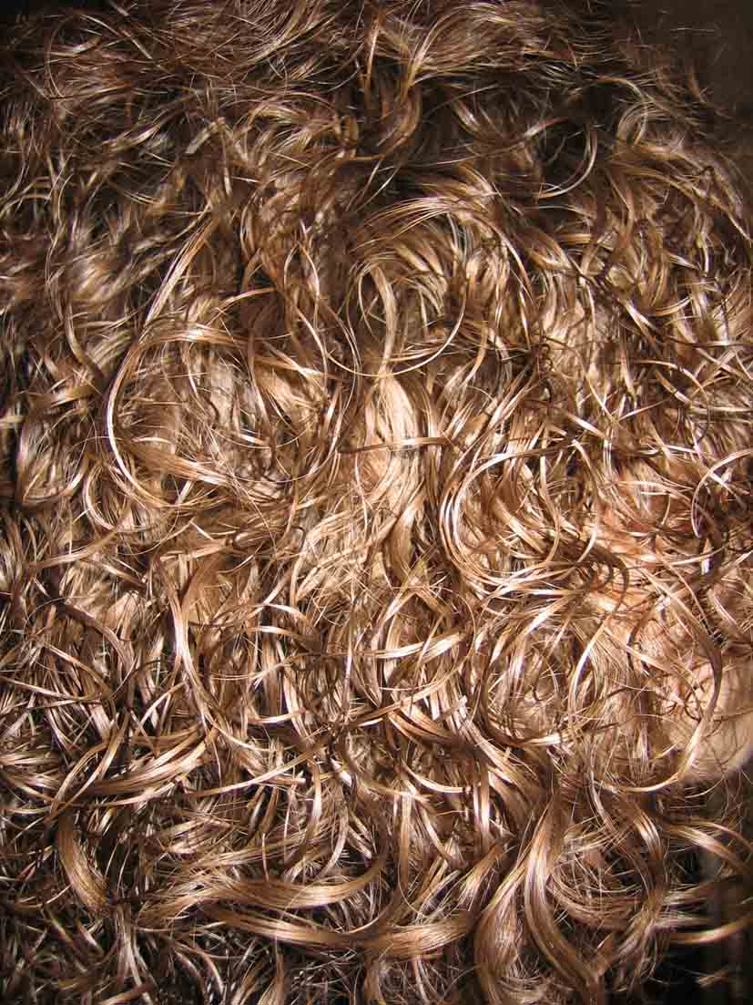
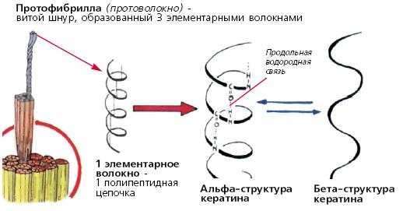
Химический состав волоса
Углерод –50 %
Кислород – 23 %
Азот – 17 %
Водород – 6 %
Сера – 4 %

Slide 12
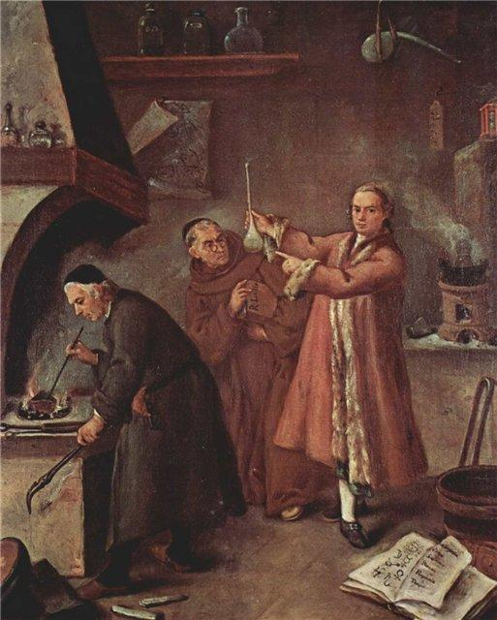
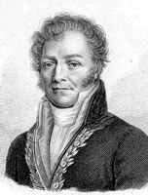
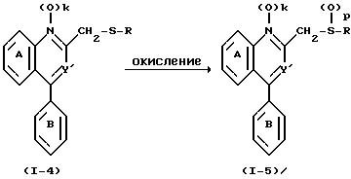
Типы современных химических красителей волос Каталитическое окислительное отбеливание волос
Естественные
Физические
Химические
(окислительные)
Луи Жак Тенар – первооткрыватель перекиси водорода в 1818 году
Обесцвечивающие, осветляющие
(отбеливающие, блондирующие)
Fе²⁺ + Н₂0₂ → Fе³⁺ + ОН¹⁻ + ОН¹⁻
Каталитическое окислительное отбеливание (5)

Slide 13
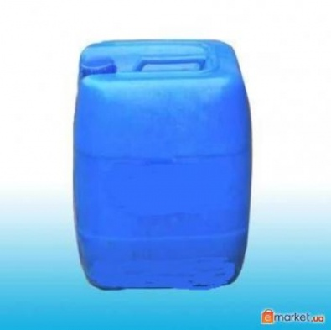
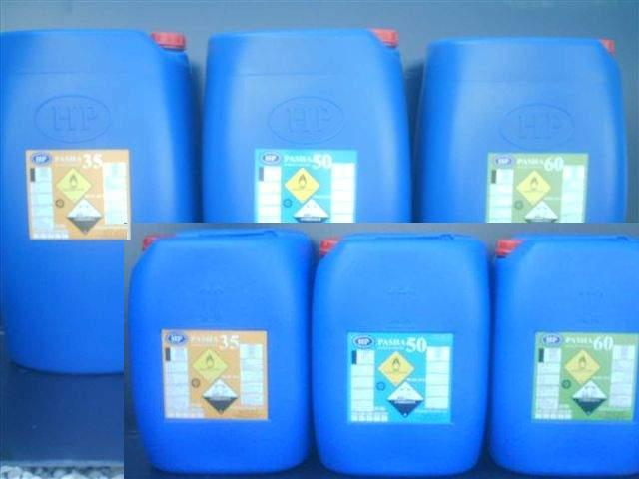
Перекись водорода в парикмахерском салоне
Пергидроль (30%)
Перекись водорода в промышленной упаковке
Перекись водорода техническая
Перекись водорода медицинская 3 %
30%
18%
15%
12%
3%
6%
9%
1,5%
Гидроперит в таблетках (перекись водорода + мочевина)
Перекись водорода кремообразная для парикмахерских салонов

Slide 14
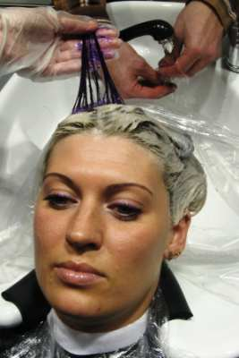
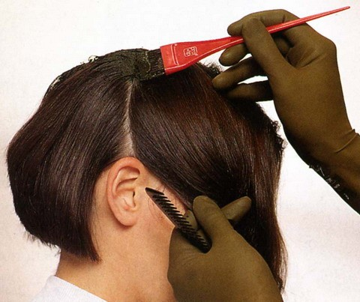
.
Для осветления, обесцвечивания, окраски, мелирования волос используют перекись водорода различной концентрации: 3, 6, 9, 12, 15, 18 %
2R-S-H + H2O2 = R-S=S-R + 2Н2О
(реакция фиксации локона 1,5-2 % перекисью водорода)
Героини множества анекдотов -заложницы перекиси водорода

Slide 15
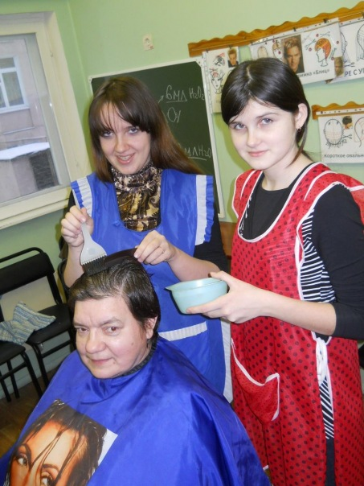
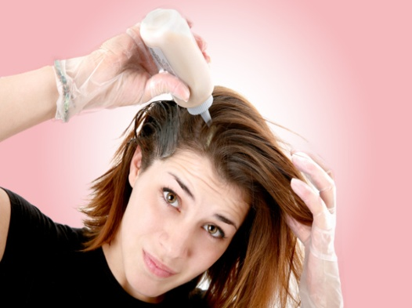
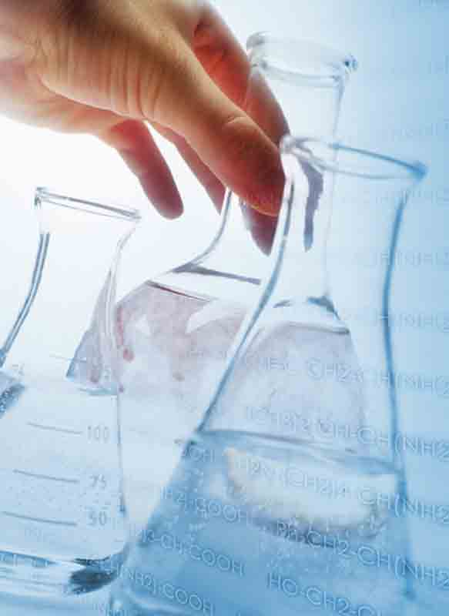
Расчеты концентрации перекиси водорода для окраски различных типов волос волос

Slide 16
В
Рисунок 1

Slide 17
Рисунок 2

Slide 18
Рисунок 3

Slide 19
Зависимость времени мелирования волос краской Revlon
от типа волос и концентрации перекиси водорода (таблица 1)
Тип волос | Время окраски 6 % перекисью водорода и краской для мелирования, мин. | Время окраски 9 % перекисью водорода и краской для мелирования, мин. | Время окраски 12 % перекисью водорода и краской для мелирования, мин.
Волосы здоровые, гладкие, блестящие, толстые ( 85-100 мкм) | 38-46 | 20-30 | 16-24
Волосы здоровые, гладкие, блестящие, средние ( 70-85мкм) | 26-38 | 18-28 | 12-20
Волосы здоровые, гладкие, блестящие, тонкие ( 50- 70 мкм) | 20-32 | 10-18 | 5-16

Slide 20
Рисунок 4

Slide 21
Рисунок 5

Slide 22
Предельно допустимые концентрации перекиси водорода для мелирования здоровых и поврежденных волос (таблица 2)
Тип волос в зависимости от их толщины | Характеристика волос | Предельно допустимые концентрации перекиси водорода, %
1 Волосы толстые | Здоровые, блестящие | 8-18
2 Волосы толстые | Поврежденные, окрашенные или осветленные, тусклые | 6-12
3 Волосы средние | Здоровые, блестящие | 8-15
4 Волосы средние | Поврежденные, окрашенные или осветленные, тусклые | 8-10
5 Волосы тонкие | Здоровые, блестящие | 6-12
6 Волосы тонкие | Поврежденные, окрашенные или осветленные, тусклые | 6-8

Slide 23
Изменение толщины, внешнего вида, физических свойств волос после окраски (таблица 3)
№ образца | ТОЛЩИНА ДО ОКРАСКИ. МКМ | ТОЛЩИНА ПОСЛЕ ОКРАСКИ, МКМ | Увеличение толщины в %, приблизительно | Изменение внешнего вида и физических свойств волос (визуальный контроль, рассмотрение под микроскопом, измерение толщины проводилось микрометром)
1 | 85 | 87 | 2 | Для всех типов волос наблюдаются изменения внешнего вида после окрашивания:
2 | 87 | 89 | 2 | –внешне выглядят сухими, тусклыми, безжизненными;
3 | 90 | 92 | 2 | - наблюдается иллюзия увеличения густоты волос за счет увеличения их толщины ;
4 | 95 | 97 | 2 | - на ощупь становятся более сухие, менее эластичные
5 | 98 | 100 | 2 | - на ощупь увеличивается жесткость волос;
6 | 75 | 77 | 3 | - уменьшается прочность волос;
7 | 78 | 80 | 3 | - под микроскопом наблюдается увеличение пористости;
8 | 80 | 82 | 2 | - под микроскопом видно изменение первоначальной структуры луковицы , стержня, коркового слоя,
9 | 83 | 85 | 2 | при измерении толщины волоса в нескольких точках каждого образца наблюдается увеличение ее от 2 до 5%,
10 | 85 | 87 | 2 | - тонкие волосы в процессе окраски утолщаются больше других типов волос: до 5 %.
11 | 50 | 53 | 5
12 | 55 | 57 | 5
13 | 56 | 59 | 5
14 | 68 | 70 | 4
15 | 72 | 74 | 3
Обозначения: красным цветом – толстые,
синим – средние, зеленым – тонкие волосы

Slide 24
Зависимость pH красящей смеси для мелирования
от концентрации перекиси водорода (таблица 4)
Концентрация перекиси водорода, полученной разбавлением пергидроля водой (расчет по правилу креста) | Основная реакция | Описание реакции
6 % Н2О2 | Н2О2 + Н2О Н2О2 Н2О – Qккал (6) | Реакция эндотермическая, рН = 4,59, среда кислая
9% Н2О2 | Н2О2 + Н2О Н2О2 Н2О – Qккал (8) | Реакция эндотермическая, рН = 5,80, среда кислая
12% Н2О2 | Н2О2 + Н2О Н2О2 Н2О – Qккал (10) | Реакция эндотермическая, рН = 6,34, среда кислая
2Н2О2 + Revlon = О2 + 2 Н2О +Q ккал (7)
Реакция окислительно-восстановительная. экзотермическая,среда щелочная рН = 8,75
2Н2О2 + Revlon = О2 + 2 Н2О + Q ккал (9)
Реакция окислительно-восстановительная, экзотермическая, рН= 9,3, среда щелочная
2Н2О2 + Revlon = О2 + 2 Н2О + Q ккал (11)
Реакция окислительно-восстановительная, экзотермическая, среда щелочная, рН = 9,6

Slide 25
В ы в о д ы
1. Выбор способа окраски волос зависит от их структуры, состояния кожи головы
6. Чем темнее и толще волосы, тем больше концентрация перекиси водорода в краске
7. Чем лучше состояние волос, тем дольше процесс окраски волос
2. Выбор препаратов для окраски волос и их концентрация зависят от типа и цвета волос
8. В результате окраски волосы теряют блеск, эластичность, прочность, становятся более пористыми, изменяется структура луковицы, коркового слоя, стержня. Луковица может полностью разрушиться. Самый большой риск разрушения - в возрасте от 13 до 17 лет. В процессе окраски создается иллюзия увеличения густоты волос за счет временного увеличения толщины волос, особенно тонких.
3. Концентрация используемой перекиси водорода в красителе зависит от толщины и состояния волос
4. Все химические красители оказывают сильное воздействие на волосы
5. В щелочных растворах процесс разложения пероксида водорода ускоряется и сопровождается нежелательным выделением кислорода, что приводит к сильному повреждению волоса
9. Большой вред здоровью и состоянию волос оказывает их окраска химическими красителями, содержащими перекись водорода, особенно в возрасте от 13 до 17 лет.

Slide 26
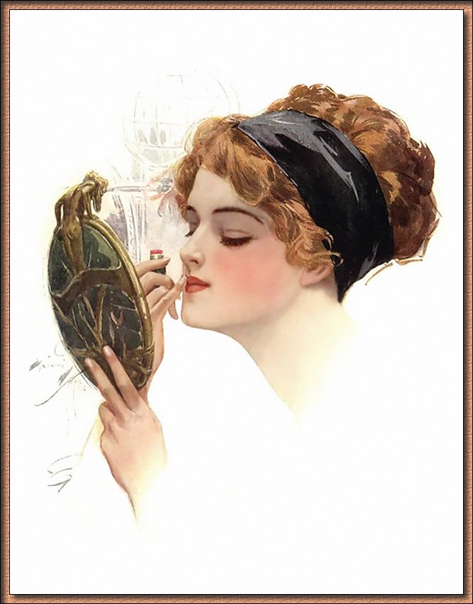
РЕКОМЕНДАЦИИ
«Прекрасно
только то,
что естественно»
(Вольтер)
«В сущности, нет ни прекрасного стиля, ни прекрасного цвета, единственная красота – это правда, которая становится зримой…» (Роден)

